Slide 1


Année: 2020-2021
01/02/2021
La reproduction sexuée chez les Animaux
Semestre 2 Séance 1
Durée : 1h
Préparé par : Mr. DAHMANI

Slide 2
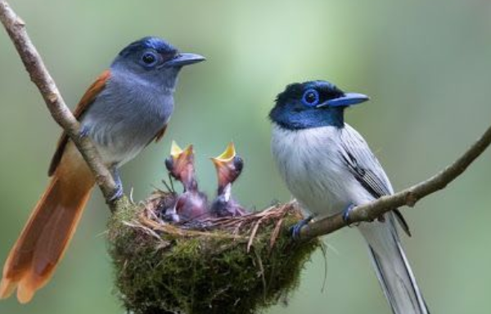
Introduction
La reproduction est une fonction naturelle nécessaire pour garantir la pérennité des espèces et lutter contre leur extinction.
La reproduction sexuée nécessite la présence du mâle et de la femelle. Elle passe par plusieurs phénomènes successives donnant naissance à de nouveaux individus qui se développent et deviennent à leur tour capables de se reproduire.
- Quel est le rôle du mâle et de la femelle dans la reproduction sexuée ?

Slide 3
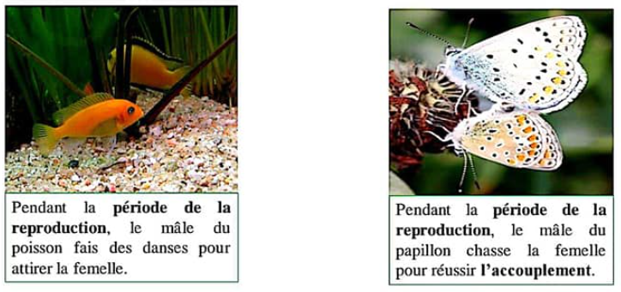
I - Rôle du mâle et de la femelle dans la reproduction sexuée :
1 - Comportements sexuels chez quelques animaux : (parade nuptiale)
Exemples:

Slide 4
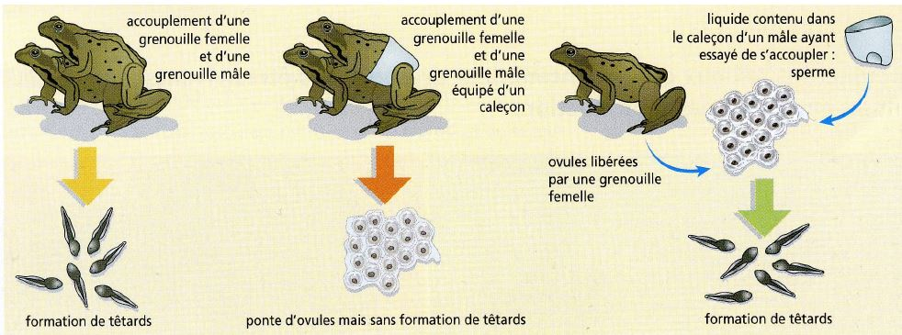
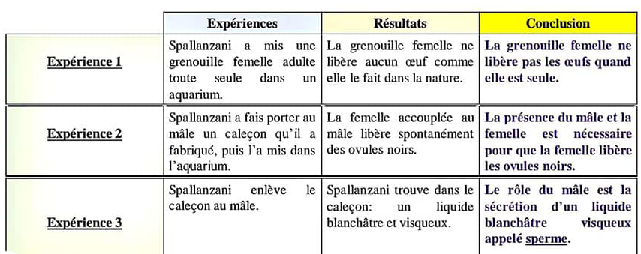
2 - Rôle du mâle et de la femelle dans la reproduction sexuée :
Expériences de Spallanzani (1870)

Slide 5
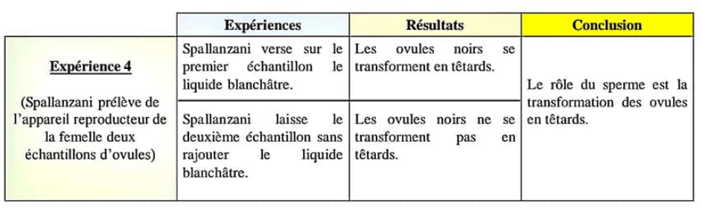
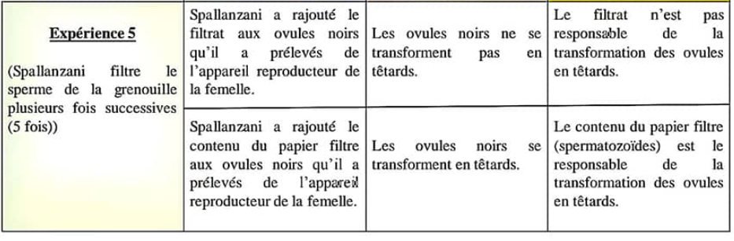

Slide 6
Synthèse
L’analyse des expériences de Spallanzani sur la reproduction chez les grenouilles permet de déduire que :
La reproduction nécessite un mâle et une femelle.
Le rôle de la femelle est la production des gamètes femelles appelés aussi ovules .
Le rôle du mâle est la production du sperme , composé d’un liquide séminifère et des gamètes mâles appelés aussi spermatozoïdes .

Slide 7
Où se forment les gamètes mâles et les gamètes femelles ?

Slide 8
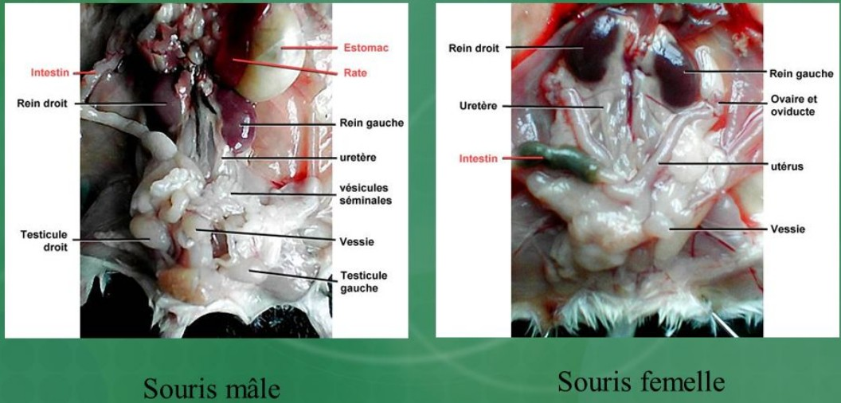
Observation des organes reproducteurs de la souris mâle et femelle :

Slide 9
Déduction
La formation des gamètes mâles ou spermatozoïdes s’effectue au niveau des glandes génitales mâles appelées Testicules.
La formation des gamètes femelles ou ovules s’effectue au niveau des glandes génitales femelles appelées Ovaires.

Slide 10
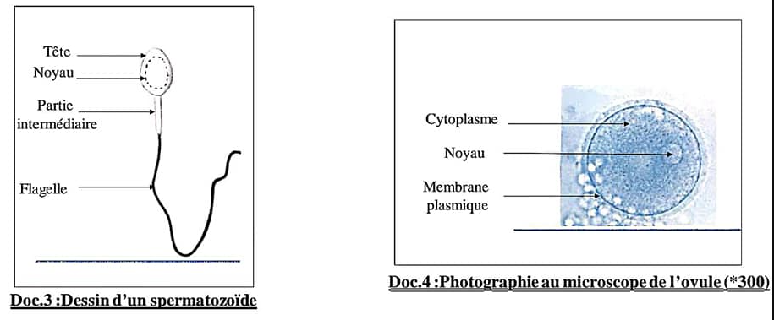
3 – Comparaison entre les ovules et les spermatozoïdes

Slide 11
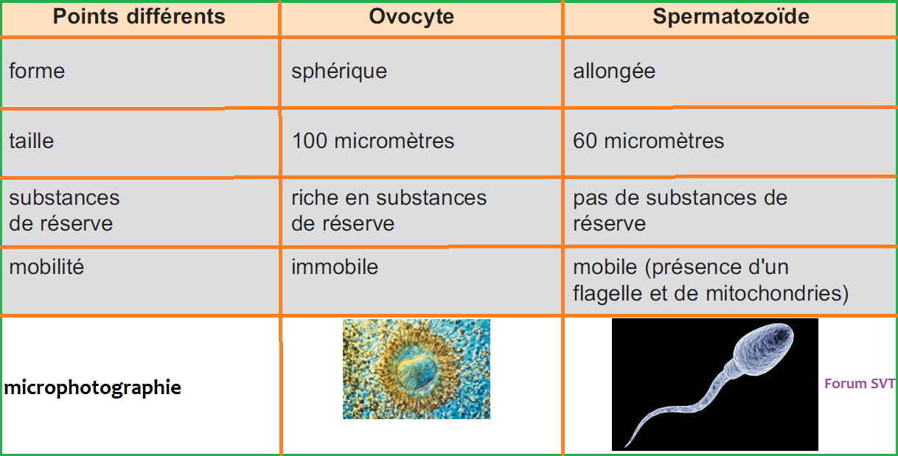
3 – Comparaison entre les ovules et les spermatozoïdes :

Slide 12
Quel est le devenir des gamètes mâles et gamètes femelles ?

Slide 13
Année: 2020-2021
01/02/2021
La reproduction sexuée chez les Animaux
Semestre 2 Séance 2
Durée : 2h
Préparé par : Mr. DAHMANI

Slide 14
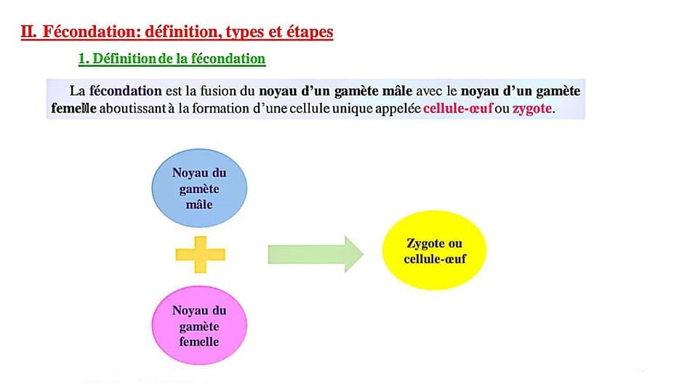

Slide 15
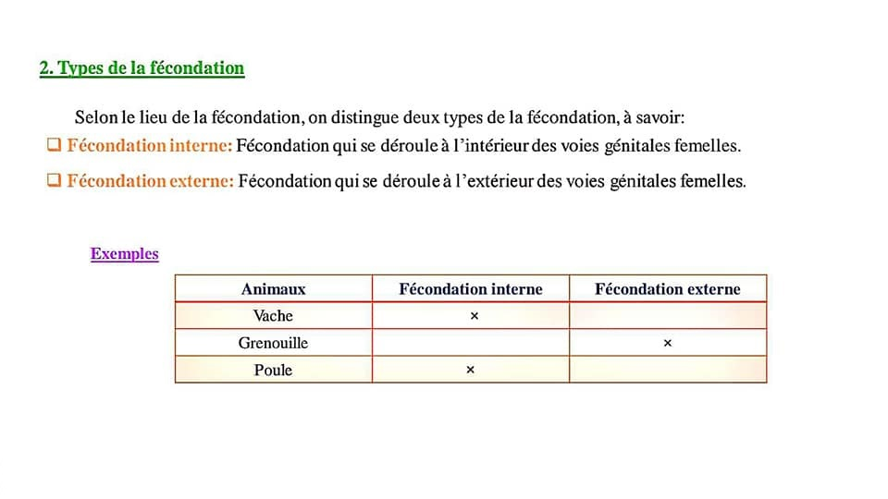

Slide 16
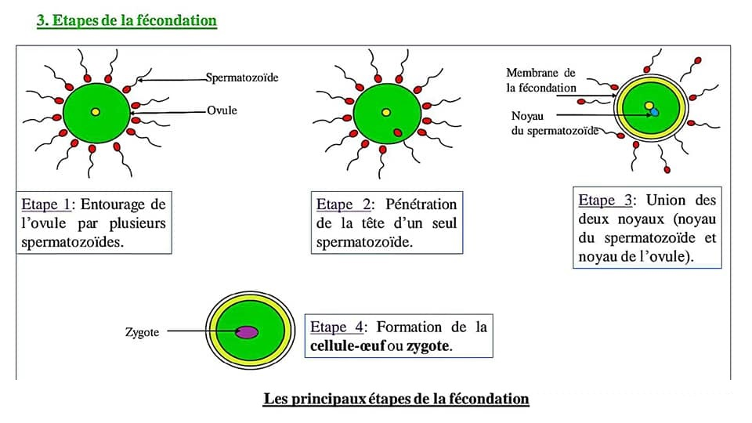

Slide 17
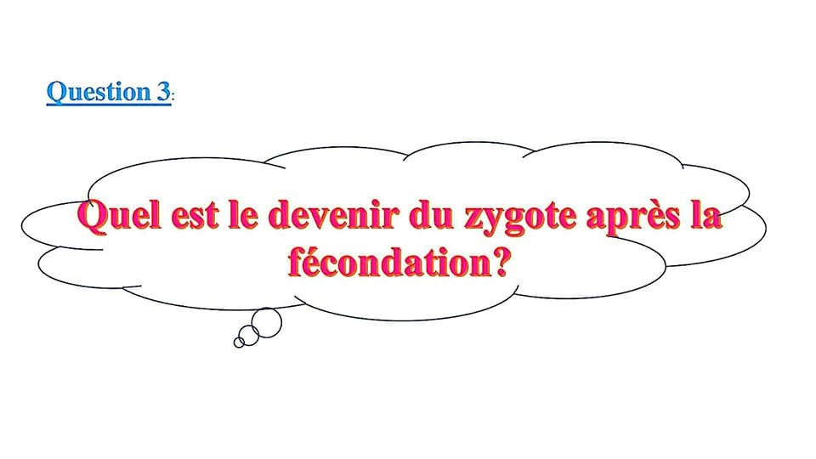

Slide 18
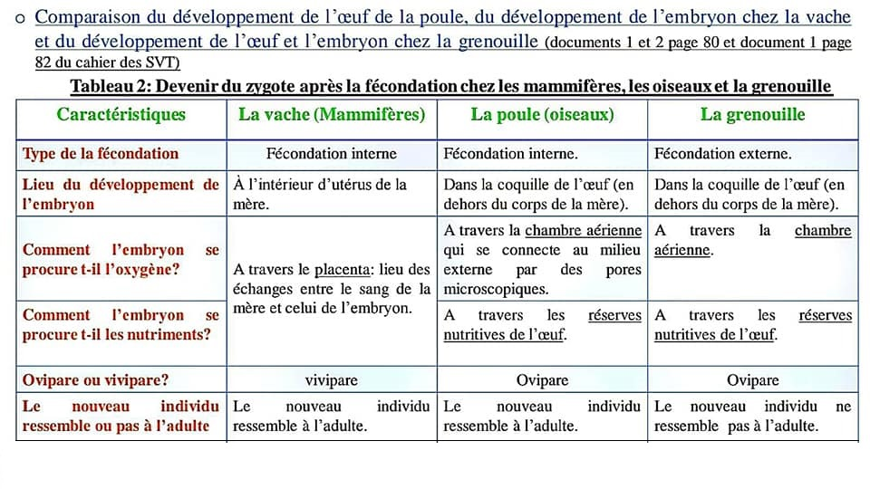

Slide 19
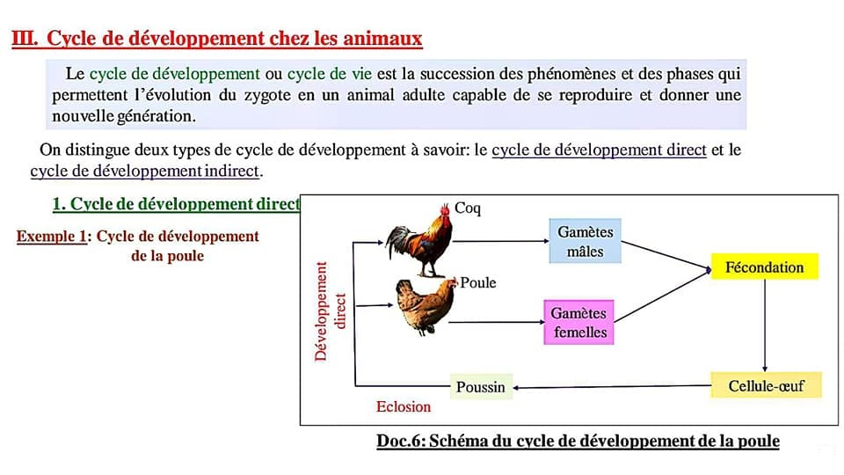

Slide 20
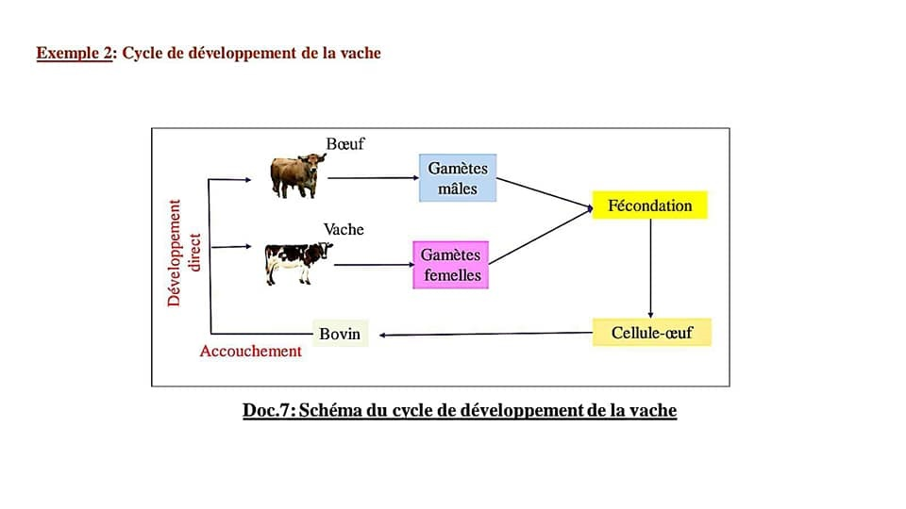

Slide 21
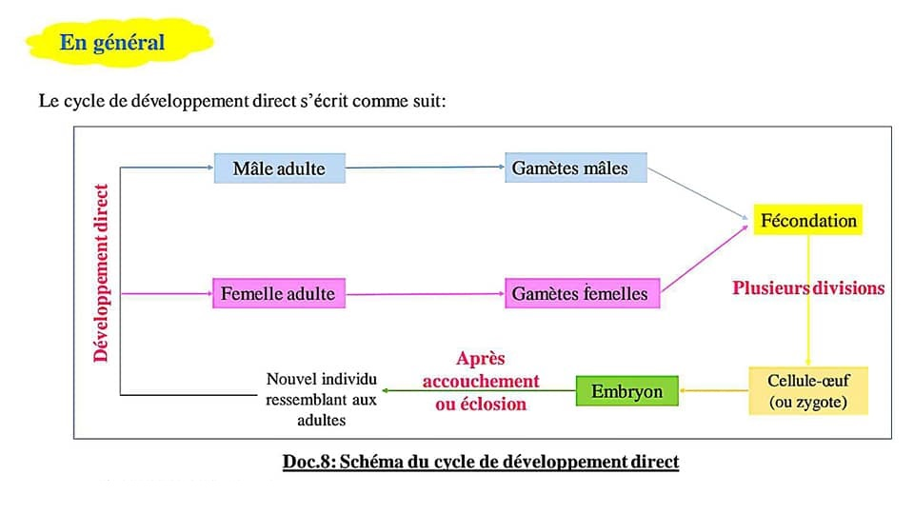

Slide 22
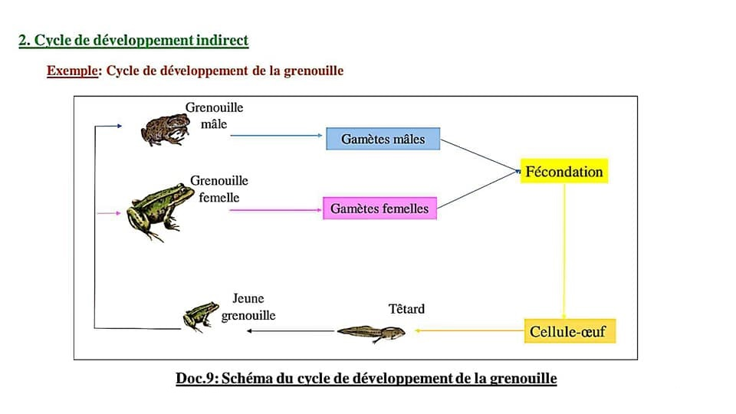

Slide 23
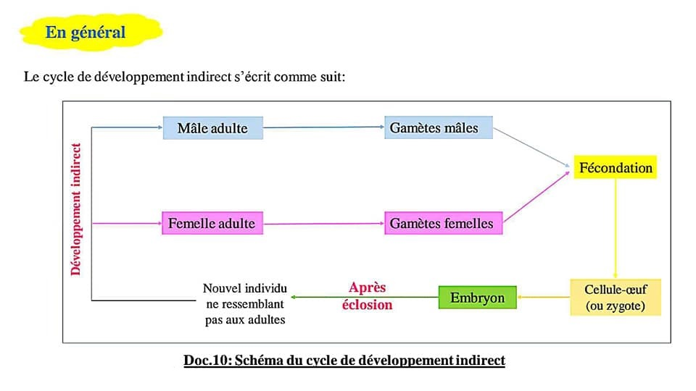

Slide 24


